Slide 1
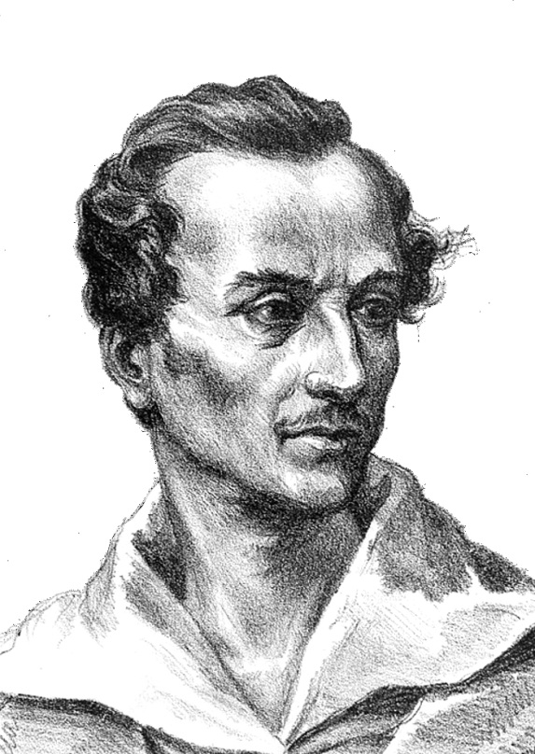
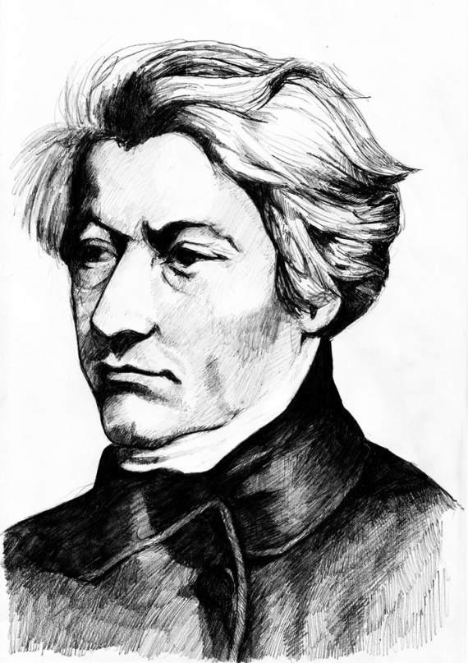
Juliusz Słowacki Rywalizacja z Mickiewiczem

Slide 2
Trójca Wieszczów Polskich
Wieszcz – poeta natchniony, wyprzedający swoją epokę
Polacy wyróżnili trzech wieszczów narodowych : Adama Mickiewicza, Juliusza Słowackiego i Zygmunta Krasińskiego, mimo iż nieoficjalnie próbowano dodać do tej trójcy Cypriana Kamila Norwida, Stanisława Wyspiańkiego, czy Jana Matejko.
Początek konfliktu między dwoma wieszczami wzmocnił trzeci wieszcz namawiając Słowackiego do „odwetu”.

Slide 3
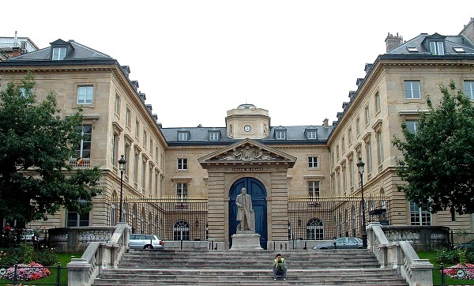
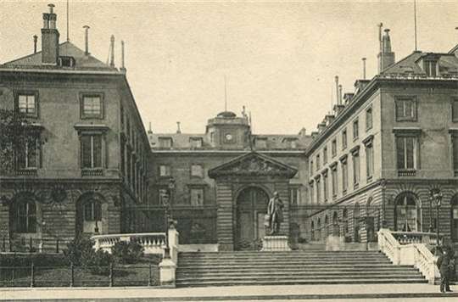
Naruszone Ambicje
Początek konflitku miał miejsce w domu Eustachego Januszewicza. Prawie czterdziestkę mężczyzn, kilku obcokrajowców, większość Polaków, będących politycznymi wygnańcami w Paryżu zaproszono na kolację, z okazji imienin Mickiewicza i z okazji wygłoszenia przez niego pierwszego wykładu w College de France.

Slide 4
Przyjęcie
W grudniu 1840 roku zaproszenie na kolację przyjął Słowacki z wahaniem. Rozumiał przecież, iż ma to być okazja do zgody między nimi. Wcześniej bowiem Mickiewicz niezbyt przychylnie wyrażał się o Juliuszu. Po posiłku rozpoczyna się wymiana zaimprowizowanych fraz między poetami.
"Ja słów nie szukam, ja myśli nie składam i tak piszę, jako do was gadam, uderzę w serce, a wytrysną słowa!". ~ Mickiewicz
"Kiedy w Grecji miał jaki mąż historyczny upaść, bogowie schodzili z Olimpu, obnażali mu bok i pokazywali miejsce, a śmiertelni tam oręż topili, tak i ty pokazałeś, gdzie mnie przeszyć". ~ Słowacki

Slide 5
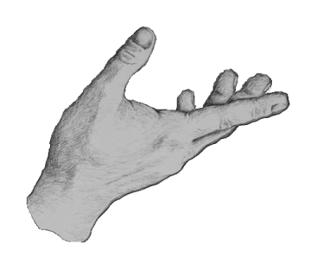
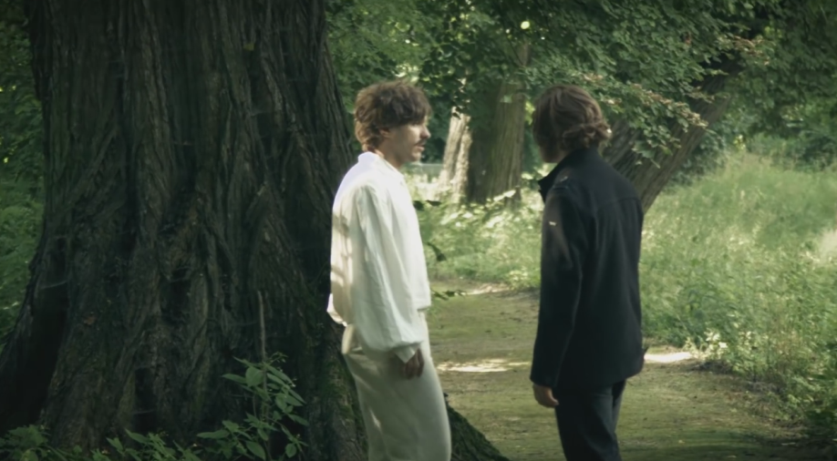
Zgoda
Mickiewicz przypomina, że matce Słowackiego dawno przepowiedział wielką przyszłość syna.
Na koniec, wskazując ręką swe serce, donośnie wzywa Juliusza: "Dla poety jedna tylko droga! Stąd - przez miłość - tam - do Boga!".
Słowacki i Mickiewicz biorą się pod ręce, spacerując, wspominają Wilno, opowiadają sobie o projektach na przyszłość.

Slide 6
Nieporozumienie
Gospodarz przyjęcia napisał artykuł opisujący wydarzenia z balu w niekorzystny dla Słowackiego sposób. Juliusz zażądał aby Mickiewicz zaprzeczył temu tekstowi, lecz on odmówił. Następnie wyraził swoje niezadowolenie w poemacie „Bieńkowski”. Uczynił to po namowie Zygmunta Krasińskiego.

Slide 7
Wieszcz ?
Słowacki uważa że to on powinien być wieszczem narodowym, a nie Mickiewicz, kolejny raz ukazując swoją naturę narcyza. Na balu Juliusz egzystował wraz z zwolennikami, a czasami nawet fanatycznymi wielbicielami twórczości konkurenta, dlatego nikt go szczególnie wtedy nie docenił.
Stało się to w znacznym stopniu dopiero w Neoromantyzmie ( Młoda Polska ), m.in. Antoni Lange który twierdził że nie dzieła Mickiewicza, a np. Lektura „Króla Ducha” utrwalają w polakach ducha patriotyzmu.

Slide 8
Bibliografia
Źródła informacji :
http://wyborcza.pl/1,76842,8863370,25_grudnia_1840__Pojedynek_wieszczow_na_francuskich.html
http://www.bryk.pl/wypracowania/jezyk_polski/romantyzm/21768-sp%C3%B3r_mi%C4%99dzy_najwi%C4%99kszymi_beniowski_juliusza_s%C5%82owackiego.html
https://wolnelektury.pl/katalog/lektura/krol-duch/
http://pl.wikipedia.org/wiki/Juliusz_S%C5%82owacki; /Wieszcz

